Slide 1
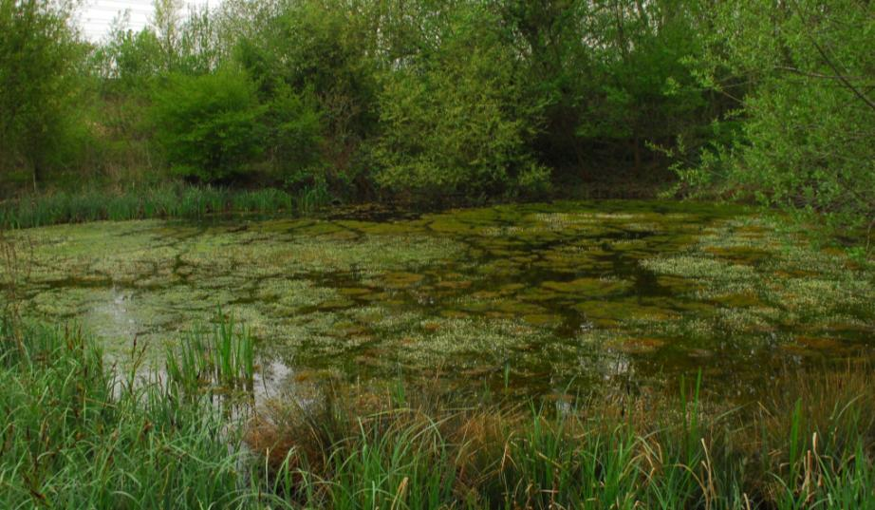
Inventaire des mares par l’ADN environnemental : premier bilan de l’échantillonnage de 100 mares franciliennes
Maxime Zucca

Slide 2
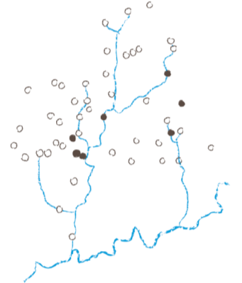
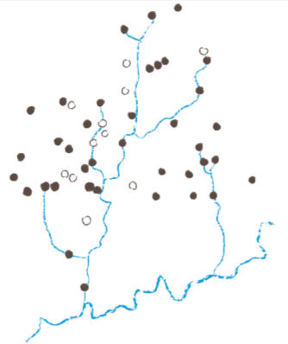
Pourquoi cette étude ?
→ Etude comparative pour l’inventaire de la Grenouille taureau sur 49 sites (PNRPL)
- Inventaire classique : Prospection diurne & Ecoute nocturne
- Inventaire ADNe : 3 prélèvements d’eau de 15 ml
Inventaire classique : Détection sur 7 sites
Inventaire ADNe :
Détection sur 38 sites

Slide 3
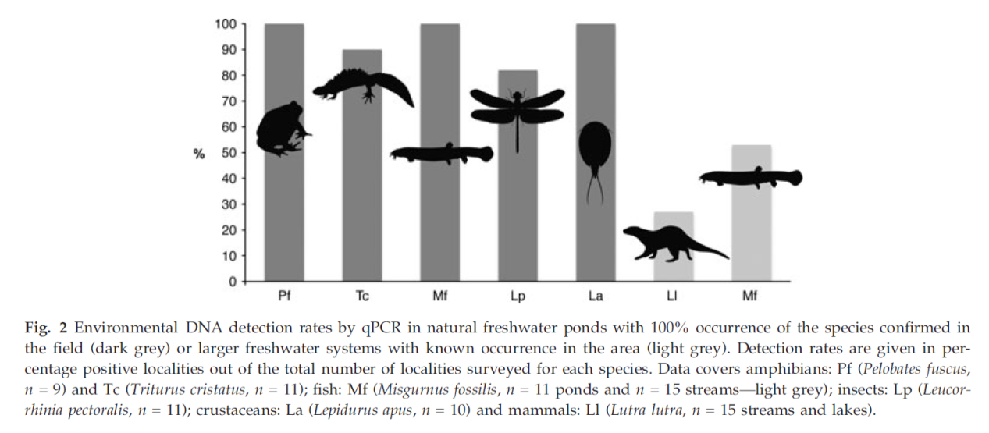
Pourquoi cette étude ?
Performance de l’ADNe

Slide 4
Pourquoi cette étude ?
Extrait des statuts de Natureparif
« L’association a pour la mise en place et la gestion d’un système d’observation sur les écosystème et leur évolution en terme de biodiversité, de ressources naturelles et géologiques (…)
Dans ce but, elle crée, développe, gère et met à jour une base de données susceptible d’être intégrée aux différents systèmes d’informations géographiques régionaux. Elle peut également conduire des opérations d’expérimentations et d’inventaires (…)

Slide 5
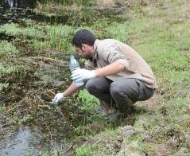
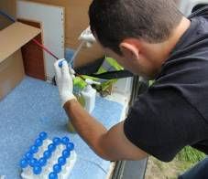



La méthode
Etape 1 : échantillonnage
20 prélèvements d’eau par mare
optimum : 1 tous les 20 m

Slide 6
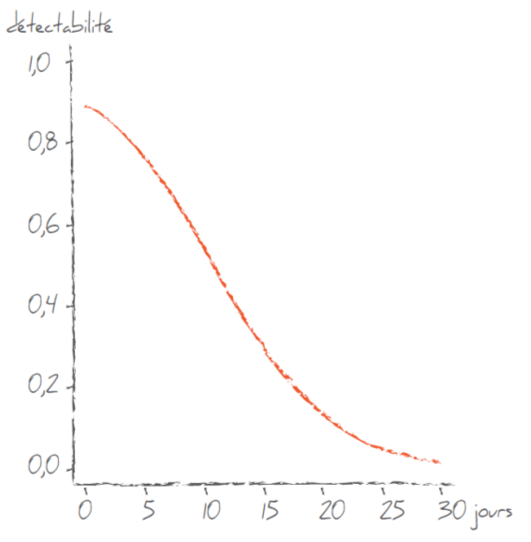
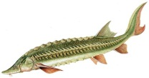

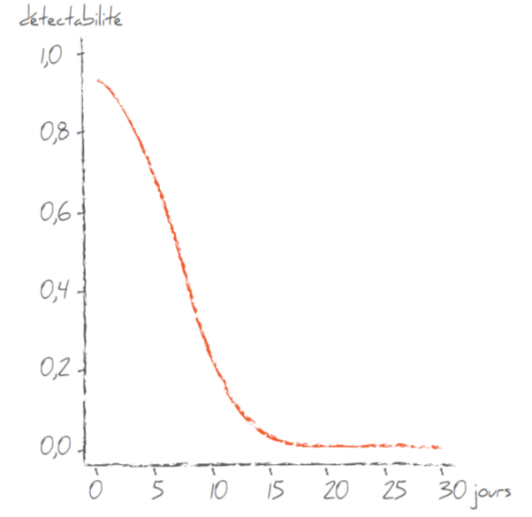
Les faits :
Persistance de l’ADNe en milieu aquatique
Conditions contrôlées
Conditions naturelles
Dégradation plus rapide de l’ADN dans l’environnement → radiations UV, bactéries, etc.
Rencontres batrachologiques de la Région Centre

Slide 7



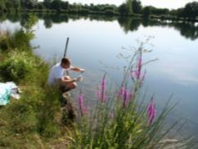
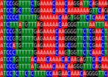


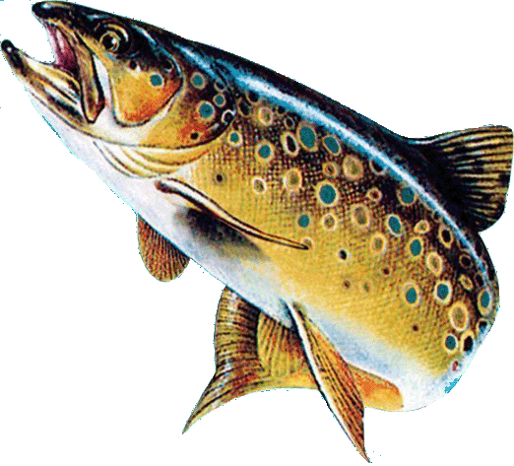

La méthode
Identification des espèces
→ eDNA Metabarcoding
Base de références
Extraction ADN
Amplification avec amorces universelles amphibien
Séquençage NGS de l’ADN

Slide 8
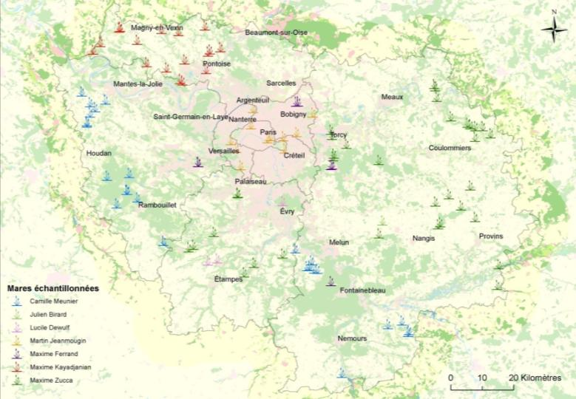
Première étude en 2013
100 mares, 4 groupes taxonomiques

Slide 9
Le choix des 100 mares
Reflet répartition des habitats franciliens
Potentiel d’accueil pour la biodiversité
Bien réparties dans la région
Données existantes
 | % idf | % mares
Ville | 21 | 19
Espaces agricoles et ouverts semi-naturels | 56 | 52
Forêts | 23 | 29
Echantillonnages effectués entre le 29 avril et le 23 mai 2013

Slide 10
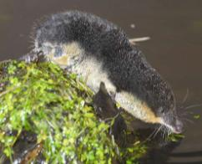
Les Mammifères
Mammifères détectés sur 27 mares
maximum : 4 espèces (1 mare)
11 espèces trouvées :
Notes:
Crossope : Magny en Vexin (PNR)
Rhino : Mare de une ZI à Villeneuve la Garenne (Hauts de Seine)
Arvicola : Campagnol terrestre ou amphibie (petit morin)

Slide 11
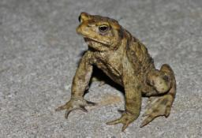
Résultats : Les Amphibiens
9 mares sans Amphibiens
moyenne : 2 espèces par mare
maximum : 5 espèces (4 mares)
Le plus fréquent : Crapaud commun (47 mares)

Slide 12
Résultats : les Amphibiens

Slide 13
Résultats : Les Amphibiens
Comparaison avec les données historiques de 460 mares dans la BDD de la SNPN

Slide 14
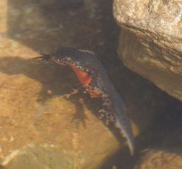
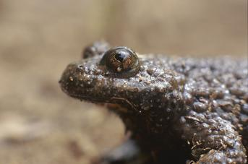
Les Amphibiens
2 absents : Triton alpestre et Sonneur à ventre jaune
?

Slide 15
Résultats : Les Amphibiens
Nom scientifique | Nom commun | Inventaires naturalistes |  | Inventaire ADNe |  | Nb total de sites
 |  | Nb sites | Détection (%) | Nb sites | Détection (%)
Alytes obstetricans | Alyte accoucheur | 4 | 80 | 1 | 20 | 5
Bufo bufo | Crapaud commun | 11 | 79 | 11 | 79 | 14
Bufo calamita | Crapaud calamite | 0 | N/A | 0 | N/A | 0
Hyla arborea | Rainette verte | 1 | 100 | 0 | 0 | 1
Lissotriton helveticus | Triton palmé | 11 | 79 | 8 | 57 | 14
Lissotriton vulgaris | Triton ponctué | 9 | 75 | 7 | 58 | 12
Pelodytes punctatus | Pelodyte ponctué | 1 | 50 | 1 | 50 | 2
Pelophylax sp. | Grenouille verte | 9 | 90 | 6 | 60 | 10
Rana temporaria | Grenouille rousse | 4 | 100 | 0 | 0 | 4
Rana dalmatina | Grenouille agile | 15 | 88 | 10 | 59 | 17
Salamandra salamandra | Salamandre tachetée | 3 | 75 | 3 | 75 | 4
Triturus cristatus | Triton crêté | 5 | 63 | 3 | 38 | 8
Triturus marmoratus | Triton marbré | 2 | 100 | 2 | 100 | 2
Triturus alpestris | Triton alpestre | 5 | 100 | 0 | 0 | 5
Contradictoire avec les résultats d’Ecosphère, montrant une détectabilité proche de 100% avec l’ADN environnemental.
Les échantillons d’ADN reçus par Spygen contenaient moins d’ADN qu’en moyenne (T. Dejean, com. Pers) ➔ Peut-être lié à un problème de conservation probable dû au transports des échantillons

Slide 16
Résultats, les Amphibiens
Mise en évidence du biais important du à la provenance des amorces
Mise en évidence du risque lié à une mauvaise conservation des échantillons
Plusieurs autres biais testés (sur la richesse spécifique des mares)
- la prédominance d’une espèce masque-t-elle les signaux d’espèces peu fréquentes ? (cas du Crapaud commun)
-Pas d’effet observateur
-Pas de grand milieu plus riche qu’un autre
-Pas d’effet date du prélèvement (étalés sur un mois)

Slide 17
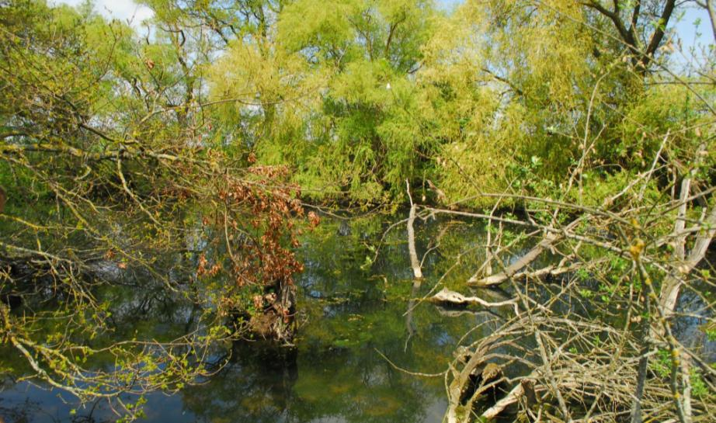
Les résultats en Île-de-France : les Poissons

Slide 18
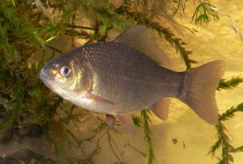
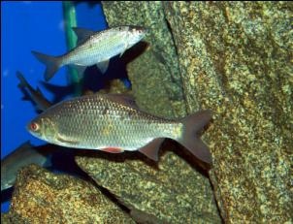
Les Poissons
61 mares sans poissons
moyenne : 2 espèces par mare avec poissons
maximum : 7 espèces (1 mare)
Les plus communs : Carassins et Gardon (17 mares)

Slide 19
Les Poissons
Notes:
8 carnivores et 5 introduits

Slide 20
Amphibiens - Poissons
Comparaison de la richesse en amphibiens
Pas d’impact de la présence de poissons toutes espèces confondues

Slide 21
Amphibiens – Poissons carnivores
Comparaison de la richesse en amphibiens
En présence de poissons carnivores, le nombre d’espèces d’amphibiens est plus de deux fois inférieur
20% des mares franciliennes sont défavorables à la présence d’amphibiens du fait de l’introduction de poissons prédateurs

Slide 22
Amphibiens – Poissons carnivores
Le Crapaud commun semble sélectionner les mares avec carnivores
Publication des résultats prévue, en lien avec l’étude menée par ODONAT

Slide 23
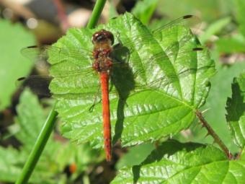
Les Odonates
Pas de résultats complets pour l’instant
Comparaison méthodes
15 mares
2 passages (mi-juillet et mi-août)
identification : adultes, exuvies, larves
Attente de compléments tissus de références (OPIE)

Slide 24
Ordre | Taxon | Best Identity (Max) | WM1046 | WM1047 | WM1048 | WM1049 | WM1050 | WM1051 | WM1053
Coleoptera | Dasytes plumbeus | 90,2% | 0 | 37 | 0 | 0 | 0 | 0 | 13
 | Epuraea melanocephala | 100,0% | 0 | 0 | 0 | 0 | 23 | 0 | 0
 | Hydrobius fuscipes | 96,8% | 0 | 0 | 0 | 0 | 0 | 0 | 0
Diptera | Bradysia amoena | 92,1% | 0 | 0 | 0 | 0 | 0 | 0 | 0
 | Dolichopodinae | 96,7% | 0 | 0 | 0 | 0 | 0 | 0 | 0
 | Dolichopus | 100,0% | 0 | 0 | 0 | 0 | 0 | 0 | 0
 | Gymnopternus blankaartensis | 100,0% | 0 | 0 | 0 | 0 | 0 | 0 | 0
 | Haematopota pluvialis | 95,2% | 0 | 0 | 0 | 0 | 0 | 0 | 0
 | Hercostomus | 98,4% | 0 | 0 | 0 | 0 | 0 | 62 | 0
 | Laphria sp. D059 | 95,1% | 0 | 0 | 0 | 0 | 0 | 0 | 0
 | Pedicia albivitta | 90,3% | 0 | 0 | 0 | 0 | 0 | 0 | 0
 | Ptychoptera sp. ATB-2011 | 95,2% | 0 | 0 | 0 | 0 | 0 | 1557 | 0
 | Tabanidae | 96,7% | 0 | 0 | 0 | 0 | 0 | 262 | 0
 | Tipula abdominalis | 95,1% | 0 | 0 | 0 | 0 | 0 | 0 | 0
Ephemeroptera | Ephemera | 100,0% | 0 | 0 | 0 | 0 | 0 | 0 | 3289
 | Ephemera orientalis | 93,2% | 0 | 0 | 0 | 0 | 0 | 0 | 0
Hemiptera | Adelphocoris | 98,4% | 0 | 0 | 0 | 0 | 0 | 0 | 0
 | Amblytylus nasutus | 100,0% | 0 | 0 | 0 | 0 | 11847 | 0 | 0
 | Corixa dentipes | 96,9% | 0 | 0 | 0 | 0 | 0 | 0 | 0
 | Corixidae | 92,2% | 26 | 0 | 0 | 0 | 231 | 0 | 0
 | Gerrinae | 98,4% | 198 | 0 | 299 | 0 | 87 | 0 | 0
 | Gerris | 100,0% | 19667 | 0 | 23537 | 0 | 6433 | 0 | 0
 | Glaenocorisa propinqua | 96,8% | 0 | 0 | 0 | 0 | 0 | 0 | 0
 | Notonecta | 90,6% | 0 | 0 | 5891 | 0 | 0 | 0 | 0
 | Notonecta lutea | 93,7% | 0 | 0 | 12 | 0 | 0 | 0 | 0
 | Orthotylus | 98,4% | 0 | 0 | 0 | 243 | 0 | 0 | 0
Ordre² | Taxon | Best Identity (Max) | WM1046 | WM1047 | WM1048 | WM1049 | WM1050 | WM1051 | WM1053
Lepidoptera | Argynnini | 90,6% | 0 | 0 | 0 | 0 | 0 | 0 | 0
 | Choristoneura longicellana | 98,5% | 0 | 21 | 0 | 0 | 0 | 0 | 0
 | Larentiinae | 90,6% | 0 | 0 | 0 | 11 | 0 | 0 | 0
 | Operophtera rectipostmediana | 95,3% | 0 | 0 | 0 | 1698 | 0 | 0 | 0
Mecoptera | Panorpa | 100,0% | 0 | 0 | 0 | 0 | 0 | 0 | 0
Odonata | Aeshna | 95,2% | 0 | 0 | 0 | 0 | 0 | 0 | 0
 | Aeshna mixta | 100,0% | 0 | 0 | 0 | 0 | 0 | 0 | 0
 | Aeshnidae | 100,0% | 0 | 0 | 0 | 0 | 0 | 0 | 0
 | Anax | 100,0% | 0 | 0 | 0 | 0 | 0 | 0 | 0
 | Anisoptera | 100,0% | 0 | 0 | 0 | 0 | 0 | 0 | 0
 | Boyeria irene | 100,0% | 0 | 0 | 0 | 0 | 0 | 0 | 0
 | Brachytron pratense | 100,0% | 0 | 0 | 0 | 0 | 0 | 0 | 0
 | Chalcolestes viridis | 100,0% | 0 | 109132 | 0 | 0 | 0 | 0 | 0
 | Cordulia | 100,0% | 0 | 0 | 0 | 0 | 0 | 0 | 0
 | Cordulia aenea | 100,0% | 0 | 0 | 0 | 0 | 0 | 0 | 178
 | Ladona depressa | 100,0% | 0 | 1672 | 0 | 0 | 0 | 0 | 0
 | Ladona fulva | 100,0% | 0 | 5328 | 0 | 0 | 0 | 0 | 0
 | Lestidae | 91,9% | 0 | 720 | 0 | 0 | 0 | 0 | 0
 | Libellula | 93,1% | 0 | 0 | 0 | 0 | 0 | 0 | 0
 | Libellula quadrimaculata | 100,0% | 0 | 0 | 0 | 0 | 0 | 0 | 0
 | Odonata | 100,0% | 0 | 0 | 0 | 0 | 0 | 0 | 1228
 | Orthetrum | 98,3% | 0 | 0 | 0 | 0 | 0 | 0 | 0
 | Sympetrum | 91,5% | 0 | 0 | 0 | 0 | 0 | 0 | 0
 | Sympetrum sanguineum | 100,0% | 0 | 0 | 0 | 0 | 0 | 0 | 0
 | Sympetrum striolatum | 100,0% | 0 | 0 | 0 | 0 | 0 | 0 | 0
Orthoptera | Tettigonia viridissima | 100,0% | 0 | 0 | 0 | 0 | 0 | 0 | 0

Slide 25
Les Odonates
Premier échantillonnage : mai
Deuxième échantillonnage : juillet
NO -> espèce d’un autre genre que Odonates
O-> espèce d’Odonates
T -> espèces totales
Echantillonnage beaucoup plus efficace en été pour les insectes !

Slide 26
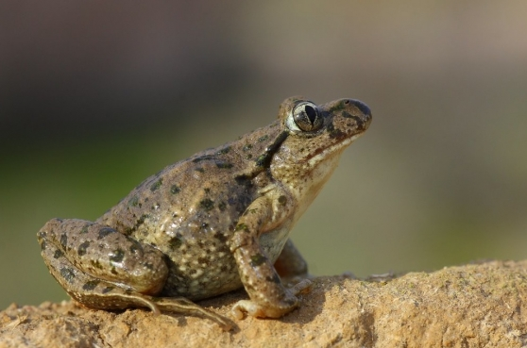
2è étude en 2014
Phénologie de détection de l’ADNe d’amphibiens
Sélection de 6 mares riches et comportant toutes les espèces d’amphibiens d’après les résultats de 2013 :
-Prélèvement mi avril
-Prélèvement mi mai
-Prélèvement mi juin
-Prélèvement mi juillet

Slide 27
2è étude en 2014
Phénologie de détection de l’ADNe d’amphibiens
 | Total sites de présence | Avril | Mai | Juin | Juillet
Alyte accoucheur | 2 | 0 | 2 | 2 | 2
Crapaud commun | 4 | 4 | 3 | 1 | 0
Crapaud calamite | 1 | 1 | 1 | 1 | 1
Pélodyte ponctué | 1 | 1 | 1 | 1 | 0
Rainette verte | 3 | 1 | 3 | 2 | 1
Grenouille verte | 4 | 2 | 4 | 3 | 4
Grenouille agile | 5 | 5 | 5 | 5 | 3
Grenouille rousse | 1 | 1 | 1 | 0 | 0
Salamandre tachetée | 2 | 2 | 2 | 0 | 0
Triton alpestre | 3 | 3 | 3 | 3 | 2
Triton palmé | 6 | 6 | 6 | 5 | 4
Triton ponctué | 3 | 2 | 2 | 2 | 1
Triton crêté | 4 | 4 | 4 | 4 | 3
Triton marbré | 1 | 1 | 1 | 1 | 0
TOTAL espèces-sites | 40 | 33 | 38 | 30 | 21
Et un record de 10 espèces en un seul prélèvement pour une mare en forêt de ferrières
Publication prévue dans revue internationale avec Spygen

Slide 28
Quel avenir ?
-Excellent outil pour détecter les espèces, sans biais lié à l’observateur
➔ très adapté pour suivre la présence d’espèces rares, patrimoniales, envahissantes, pour inventorier plusieurs groupes taxonomiques en une fois…
-Pas de résultats quantitatifs, ni démographiques (sexe, âge…)
➔ méthode encore peu adaptée aux suivis d’évolutions de populations type STOC
-Grosse attente pour certains groupes taxonomiques méconnus, possibilité de quantifier la qualité du réseau trophique d’une mare, par ex
➔ nécessité d’accroître la banque de gènes de référence
-Coût équivalent à celui des inventaires classiques, résultats possiblement plus fiables (ex. 270 euros pour un inventaire ADNe amphibien)

Slide 29
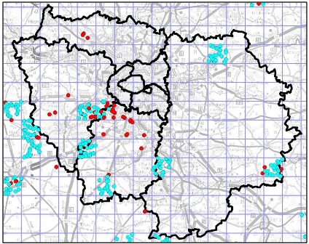
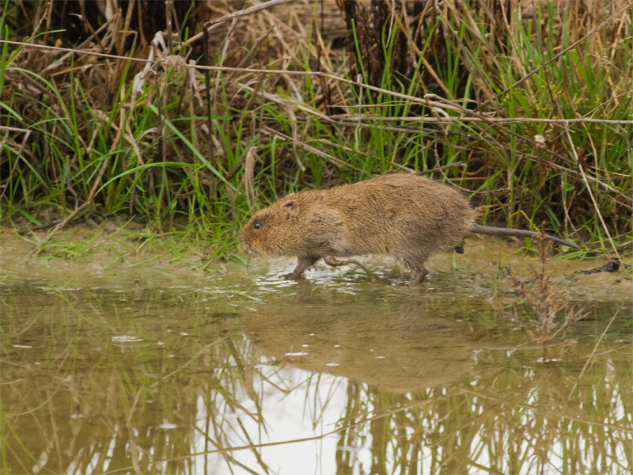
Proposition
Test eaux courantes lentiques
Campagnol amphibie
(+ autres mammifs)
-Espèce protégée
-Espèce déterminante SCAP
-Espèce de cohérente TVB
-Espèce menacée au niveau mondial
Liens : Fête de la Nature / com. Rodonticides / SRCE /

